Slide 1

Коммуникативные УУД и способы работы над их формированием на уроках иностранного языка
Составила: Борисова Н.Н.,
учитель английского языка
МАОУ СОШ № 19
г. о. Мытищи
Notes:
1

Slide 2

Федеральный государственный стандарт образования (ФГОС) представляет собой совокупность требований, предъявляемых к деятельности учреждений общего и
профессионального образования.
ФГОС имеет силу закона и должен соблюдаться всеми без исключения образовательными учреждениями.
Notes:
2

Slide 3
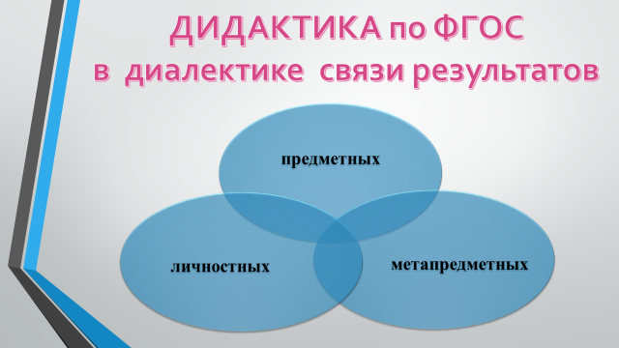
Notes:
3

Slide 4
Развитие иноязычной коммуникативной компетенции в совокупности ее составляющих:
речевая, языковая, социокультурная/межкультурная, компенсаторная, учебно-познавательная компетенции
цели обучения английскому языку:
Развитие личности учащихся
Формирование и развитие универсальных учебных действий (УУД)
Notes:
4

Slide 5

Коммуникативные УУД - обеспечивают возможность сотрудничества: умение слышать, слушать и понимать партнера, планировать и согласованно выполнять совместную деятельность, распределять роли, взаимно контролировать действия друг друга, уметь договариваться, вести дискуссию, правильно выражать свои мысли, оказывать поддержку друг другу, эффективно сотрудничать как с учителем, так и со сверстниками.
Notes:
5

Slide 6
разрешение конфликтов
постановка вопросов
Коммуникативные УУД
планирование учебного сотрудничества с учителем и сверстниками
управление поведением партнёра
умение с достаточной полнотой и точностью выражать свои мысли в соответствии с задачами и условиями коммуникации
Notes:
6

Slide 7
Коммуникативные УУД формируются во всех видах речевой деятельности
Аудировании
Чтении
Говорении
Письме
Notes:
7

Slide 8
Аудирование
Послушайте аудиозапись и скажите:
Сколько подростков общаются онлайн? Где каждый из них находится? Какая там погода?
(учебник «Spotlight» 5 класс, упр. 4 стр. 87 тема: «В любую погоду»);
Послушайте телефонный разговор и назовите проблему Джейн:
(учебник «Spotlight» 6 класс, упр. 2 стр. 22 тема: «Заявка на обслуживание»);
Notes:
8

Slide 9
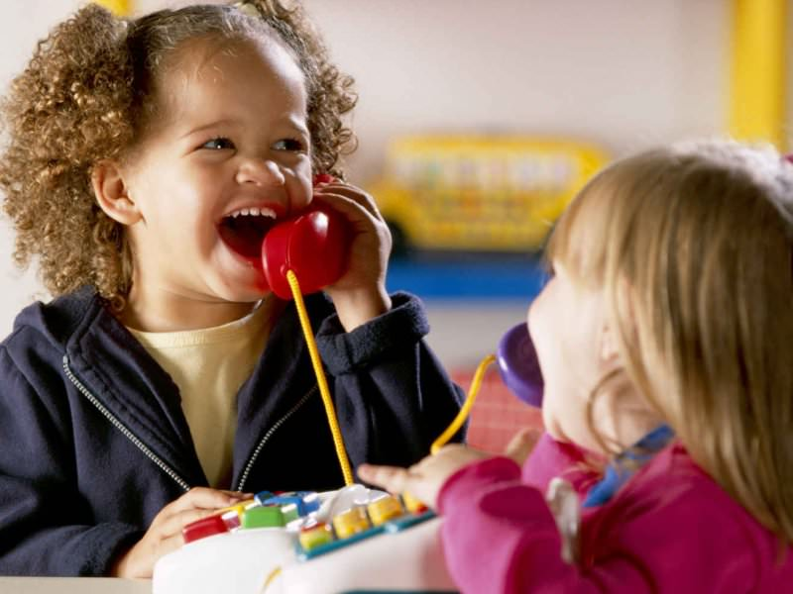
Говорение
Диалог
Монолог
His/Her name is…
He/She lives….
He/She can…
          What's your name?
          How old are you?
          My name is…,
          I am…
Notes:
9

Slide 10
Чтение
Прочитай текст. Выбери правильный ответ на вопрос. Отметь ответ: Who made the apple pie?
Jane.
Jane’s mother.
Jane and her mother.
Прочитай текст. Закончи предложение, выбрав из предложенных вариантов тот, который соответствует содержанию текста. Отметь ответ
Jane didn’t help her mother to make the apple pie because she …
didn’t like to go shopping.
didn’t like apple pies.
didn’t like to help her mum.
Notes:
10

Slide 11

Письмо
Dear ____________________________________________________________
Thank you for your letter.
My name is _______________________________________________________
I am from ________________________________________________________
I am _____________________________________________________________
My birthday is ____________________________________________________
I live with ________________________________________________________
I like to __________________________________________________________
My favourite subject is ______________________________________________
Best wishes,
_________________________________________________________________
Notes:
11

Slide 12
Видео материалы
Аутентичное видео
Новости
Документальное кино
Художественные фильмы
мультфильмы
Учебное видео
Oxford
Longman
Maxwell
Notes:
12

Slide 13
Основные этапы работы с видео
До просмотровый
Просмотровый
После просмотровый
До текстовый
Текстовый
После текстовый
Notes:
13

Slide 14
Роль учителя при формировании коммуникативных УУД:
Основой для построения конструктивных отношений учитель – ученик должно стать позитивное взаимодействие, при котором:
- учитель внимательно следит за своей речью, обращаясь к ученикам и наблюдая за их ответной реакцией;
- учитель не допускает слов или действий, побуждающих ребенка негативно думать о самом себе;
- учитель использует улыбку как профессиональный инструмент, который позитивно подкрепляет ребенка, уменьшает психологический дискомфорт и повышает мотивацию.
Notes:
14

Slide 15
«Кто постигает новое, лелея старое, тот может быть учителем...» (Конфуций)

